Slide 1
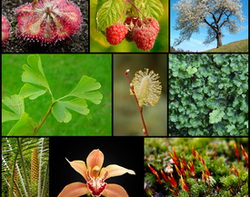
Բույսեր

Slide 2
Նկարագիր
Բույսեր բազմաբջիջ օրգանիզմների հիմնական խմբերից մեկը, որը ներառում է իր մեջ մամուռներ, պտերանմաններ, ծաղկավոր բույսեր, մերկասերմեր, ձիաձետեր, գետնամուշկեր։ Բույսերի շարքին են պատկանում նաև ջրիմուռները կամ նրանց խմբերից որոշները։ Բույսերը (առաջին հերթին ծաղկավորները) ներկայանում են զանազան կենսաձևերով. նրանց մեջ տարբերում են ծառեր, թփեր, խոտաբույսեր և այլն։ Բույսերը հանդիսանում են բուսաբանական ուսմունքի կողմից ուսումնասիրվող կարևոր օբյեկտ։ Բույսերի ամենակարևոր տարբերությունը կենդանի օրգանիզմների մեծամասնությունից ինքնասուն (ավտոտրոֆ) լինելն է, այսինքն՝ իրենց աճման ու զարգացման համար անհրաժեշտ օրգանական նյութերը սինթեզում են իրենք։ Բույսերի պաշարային սննդանյութը օսլան է, որը կուտակվում է բջջի քլորոպլաստներում։

Slide 3
Կարմիր գրքում գրված բույսեր
Կարմիր գրքում գրանցված բույսերից է ՝ Ադիանտում Վեներայի վարսը: Կոճղարմատավոր, բազմամյա բույս է՝ 35 սմ բարձրության: Վայիթիթեղը՝ 2–3 անգամ փետրաձև բաժանված, լայն–երկարավուն: Վերջին կարգի սեգմենտները՝ կոթունիկների վրա: Գեղազարդային բույս է: Աճում է ստորին, միջին և վերին լեռնային գոտիներում, ծ. մ. 700–2200 մ բարձրությունների վրա, խոնավ ժայռերի ճեղքերում, տրավերտինների վրա, ջրվեժների մոտ : Հայաստանում տարածված է պետական արգելոց և ֆլորիստիկական շրջաններում:Կարմիր գրքում գրանցված բու
Կարմիր գրքում գրանցված բույս է՝ Աղածաղիկը:
Տարածված է Արարատյան գոգավորության նախալեռնային գոտում, Երևանի շրջակայքում։ Աճում է կարմիր և դեղին գիպսաբեր կավահողերում: Ցողունը թավոտ է, բարձրությունը՝ 10-40, երբեմն 60 սմ։ երևները մսալի են, մոխրականաչավուն, բութ կամ սրածայր ելունդներով։ Ծաղիկները դեղին են: Ծաղկում է մայիսից սկսած։ Կուլպական աղածաղիկը գրանված է ՀՀ Կարմիր գրքում։

Slide 4
Հայաստանի բուսաաշխարհագրություն
Յուրաքանչյուր լեռնային երկրում (Հայաստանում նույնպես) բուսականության հիմնական տիպերի աշխարհագրական տեղաբաշխումը պայմանավորված է վերընթաց գոտիականությամբ։ Նրա ուրույն ֆլորան և բուսական ծածկույթը հիմք են հանդիսացել Կովկասի և Հայաստանի բուսաաշխարհագրական շրջանացման յուրահատուկ սխեմաների մշակման համար։ Համընդհանուր հավանության է արժանացել երկրագնդի բուսաաշխարհագրական շրջանացման Ա. Թախտաջյանի սխեման (1978), ըստ որի՝ Հայաստանը գտնվում է երկու խոշոր, խիստ հակասական բնույթի՝ Եվրասիրիական և իրանաթուրանական բուսական մարզերի շփման սահմանագծում, որտեղ մասնագետներն առանձնացնում են ուրույն բուսականությամբ չորս բուսական գավառներ՝ պոնտական, հիրկանյան, արմենաանատոլիական և ատրպատականյան։

Slide 5
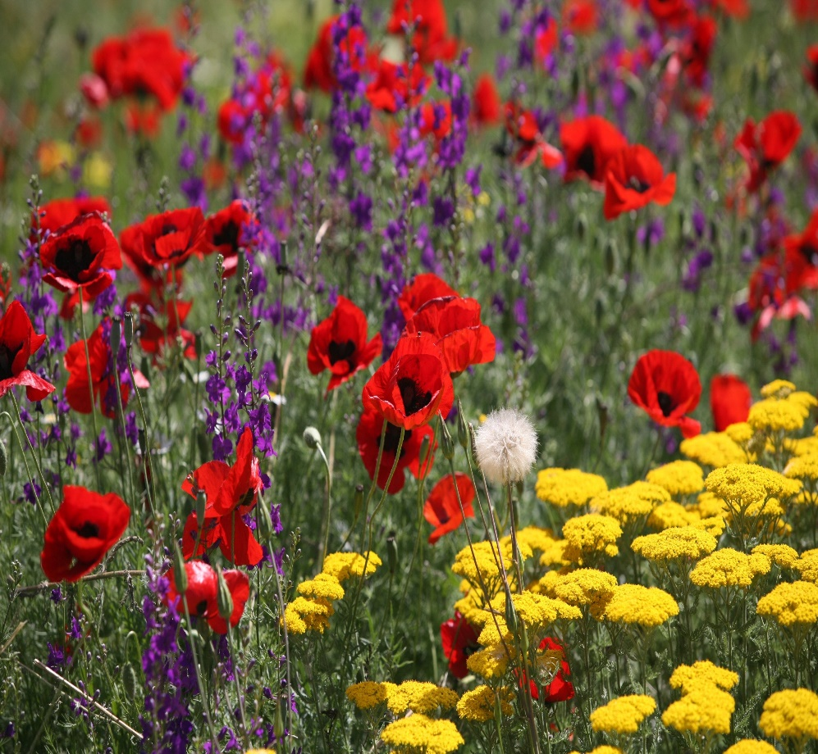
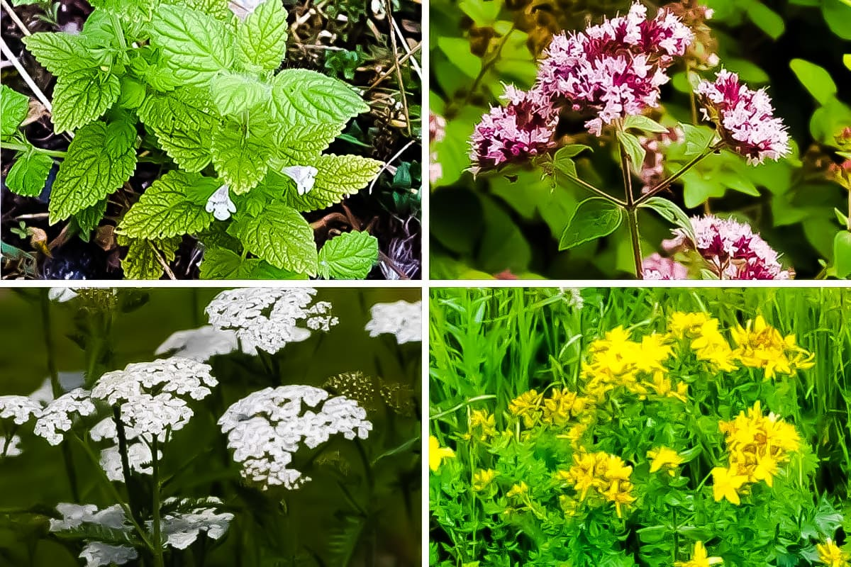

Slide 6
Հայաստանի բուսական աշխարհը
Հայաստանի բուսական աշխարհը շատ առանձնահատուկ է և բազմատեսակ։ Լինելով տարածքով փոքր երկիր՝ Հայաստանն առանձնանում է բուսական աշխարհի հարստությամբ և բազմազանությամբ:Նա բացատրում է, որ տարածաշրջանի ակտիվ երկրաբանական անցյալը և որպես հետևանք բարդ լեռնային ռելիեֆը, կլիմայական պայմանների և հողային տիպերի բազմազանությունը, ուղղաձիգ գոտիականություն կազմող բարձրությունների զգալի տարբերությունները, ինչպես նաև ֆլորայի պատմությունն ու մի շարք այլ գործոններ պայմանավորում են Հայաստանի բուսական ծածկույթի բազմազանությունն ու խայտաբղետությունը: Մ․ Սարգսյանի խոսքով՝ Հանրապետությունը գտնվում է միանգամայն տարբեր ֆլորիստիկ մարզերի (համեմատաբար խոնավ կովկասյան և չորային հայ-իրանական) հատման գոտում

